Slide 1




Slide 2





Давайте познакомимся
Расскажите о себе
Могли бы вы коротко рассказать о себе и компании, которую представляете?
Лучшие решения рождаются в диалоге.
С фокусом на задачах
С какими сложностями в работе вам приходится сталкиваться?
Что важно улучшить в вашей работе в первую очередь?
Какие последствия для бизнеса создают существующие проблемы?
Опыт и ожидания
Были ли у вас ранее попытки решить эти проблемы? Как решали?
Предлагаем обсудить ваши цели и задачи, чтобы спроектировать для вас максимально точное предложение.
Есть ли определенные сроки внедрения решения?
Видение успеха
Насколько для вас важна возможность настраивать решение без участия разработчиков, самостоятельно?
Есть ли у вас формализованное описание решения, техническое задание, требования?

Slide 3







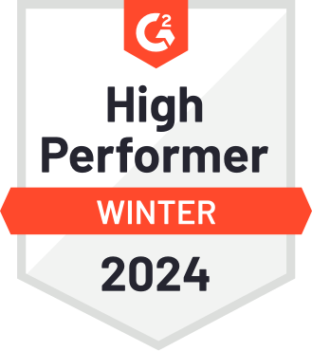
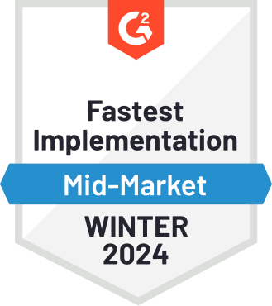








Лидерство, признанное рынком и экспертным сообществом
№1 BPM-платформа на Gartner Peer Insights 2024
В ТОП-3 BPM-платформ в России по версии CNews 2024
Партнёр Ассоциации BPM-профессионалов России
8 патентов на технологии обработки и хранения данных
Участник разработки методических рекомендаций ФКУ «Гостех»
Проекты на базе Comindware Platform удостаиваются высокой оценки экспертов на различных конкурсах
Более 15 лет на рынке
Программное обеспечение Comindware полностью соответствует требованиям импортозамещения и входит в реестр Минцифры.

Slide 4








































Истории успеха длиной более 15 лет
Каждая 7 компания из ТОП-100* работает с решением Comindware или партнёров
37% компаний из ТОП-100 рассматривает Comindware как партнёра по цифровой трансформации
и 300+ других компаний, чьи названия не могут быть публично упомянуты
* рейтинг крупнейших компаний России по версии РБК

Slide 5
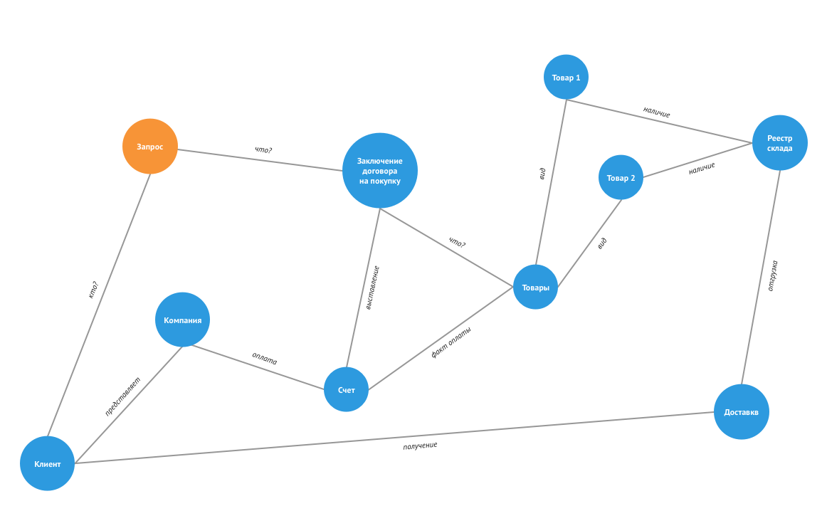
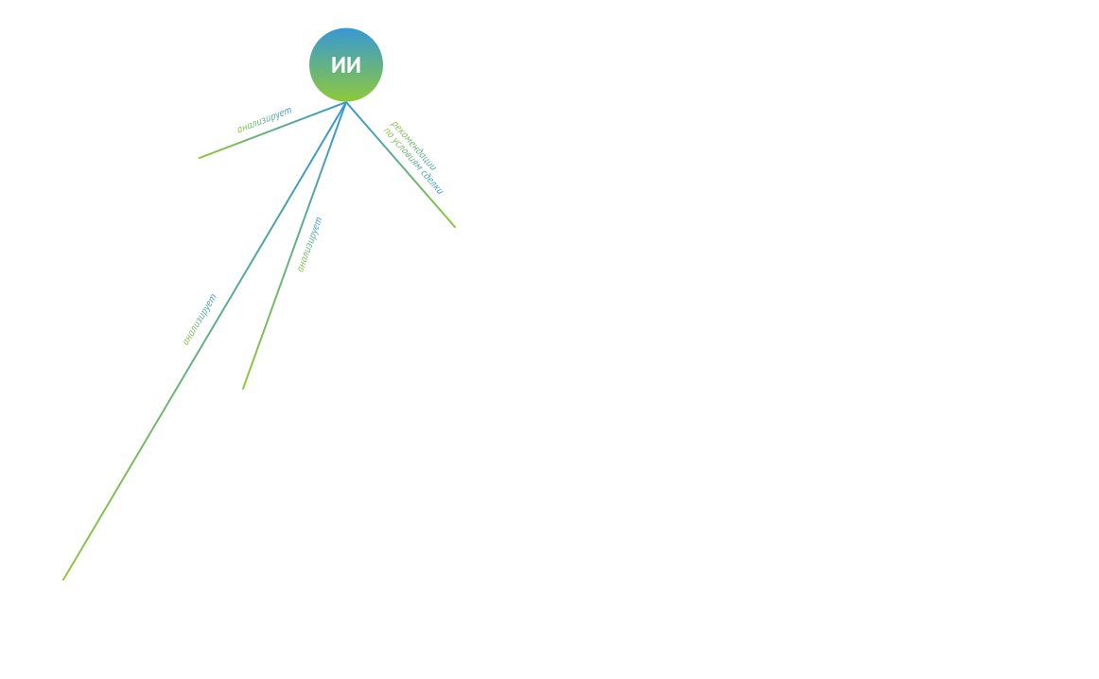

Графовая модель данных — основа умных low-code приложений
Технология хранения данных в виде графа обеспечивает широкие возможности для умного анализа данных, создания ИИ-агентов и low-code разработки, гарантируя гибкость приложений и внесение изменений без остановки работы.
Нативная рабочая среда для использования ИИ-помощников, разработки собственных ИИ-агентов и подключения сторонних.
До 100% приложения создается low-code инструментами, которые помогают детально настраивать функционал и интерфейсы.
Обработка и изменение данных не требуют реконфигурации базы, что даёт ускорение разработки в разы и возможность вносить правки «на лету».
Comindware была названа победителем Graphie Award

Slide 6

Comindware Platform
Общая цифровая среда для процессов, людей и технологий
Единая платформа для управления процессами, построения бизнес-приложений и оркестрации ИТ-систем

Slide 7

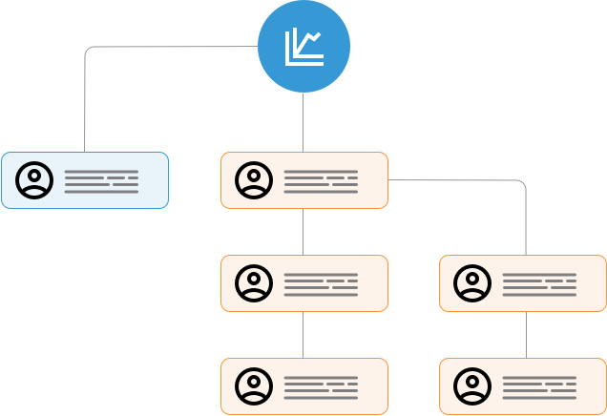
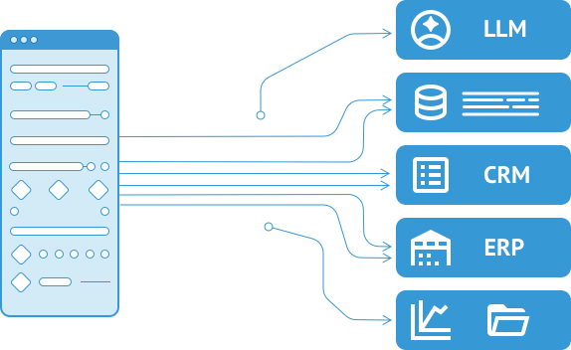
Платформа для комплексной цифровизации
Comindware Platform — это единая цифровая среда, которая объединяет три ключевых элемента бизнеса: процессы, людей и технологии.
Автоматизация бизнес-процессов и создание бизнес-приложений под конкретные задачи для сотрудников и ИИ.
Создание ИИ-агентов, координация совместной работы различных ИТ-систем, внешних и внутренних сервисов.
Управление корпоративной архитектурой, сквозными и кросс-функциональными бизнес-процессами.

Slide 8
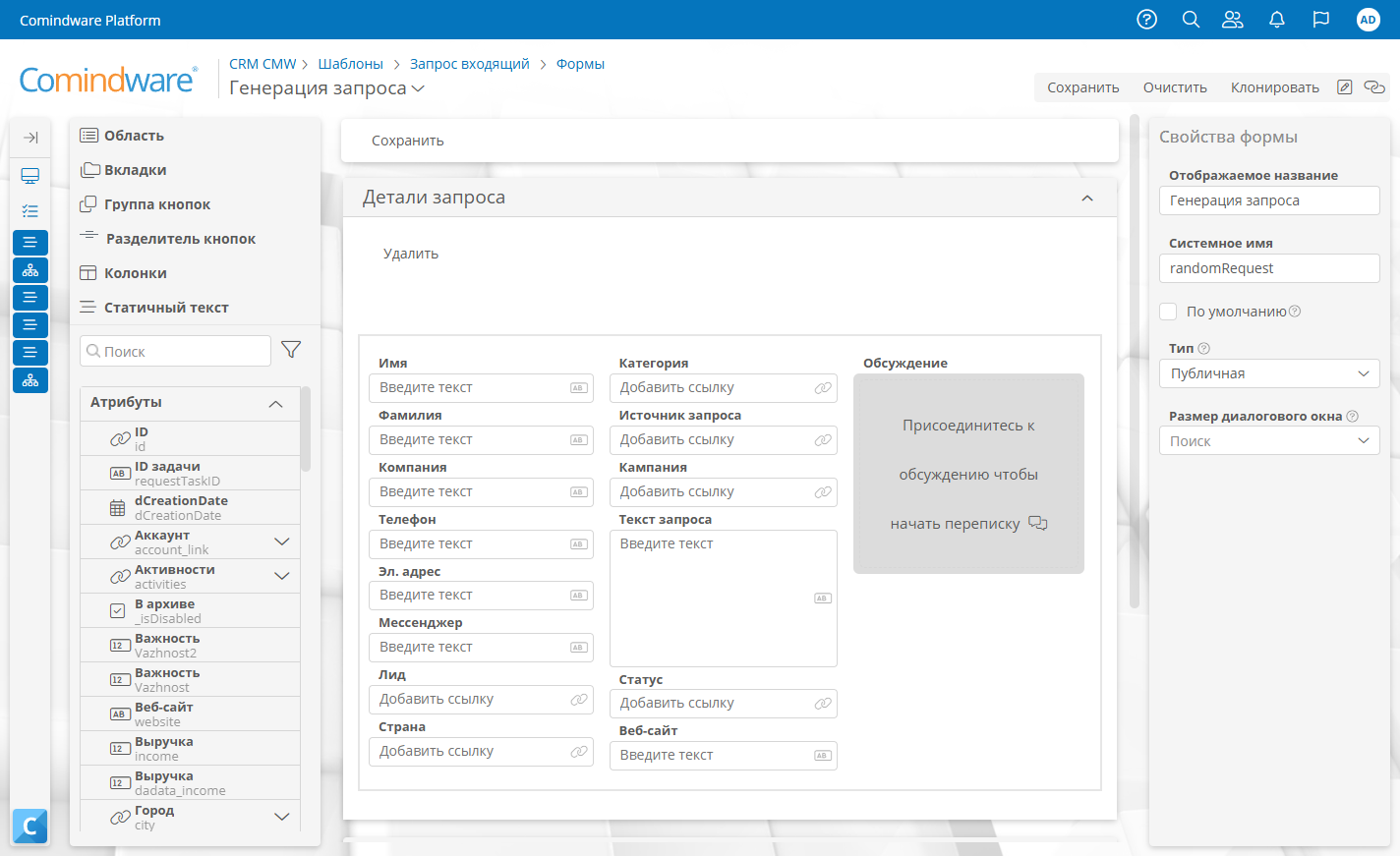
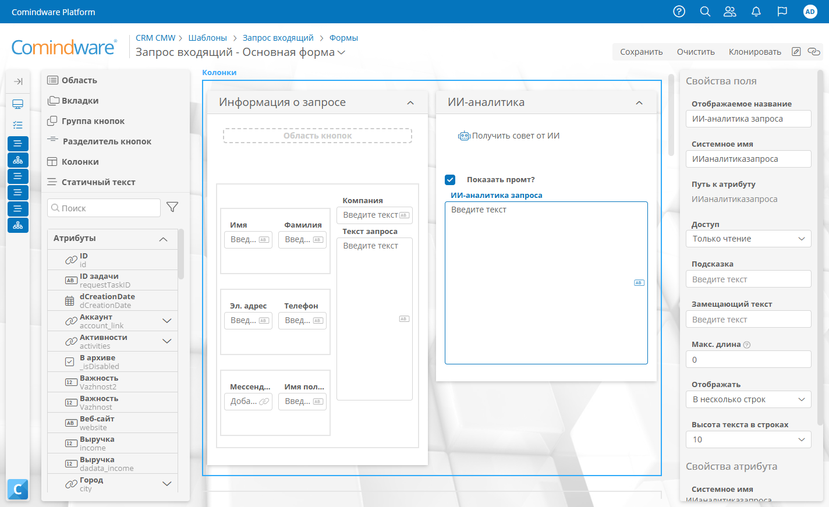
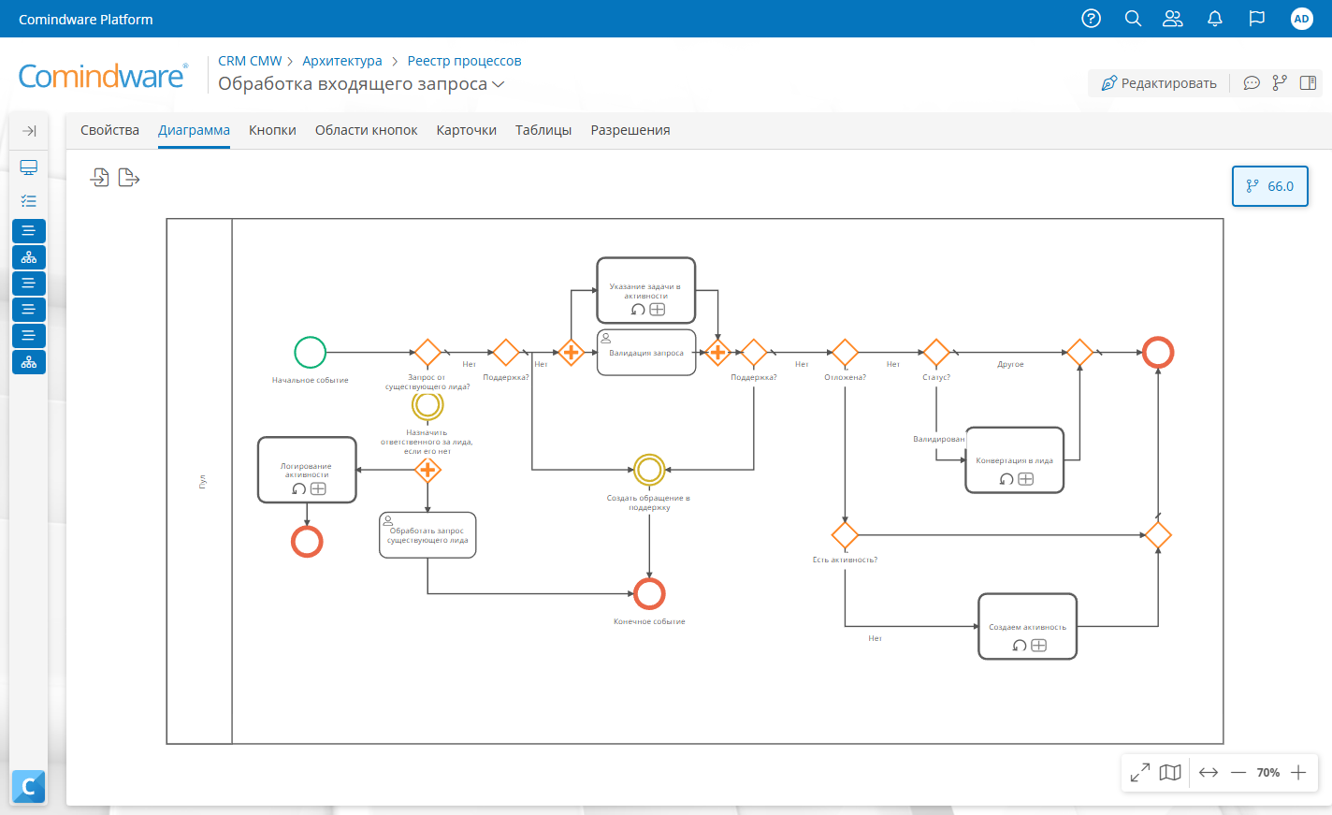
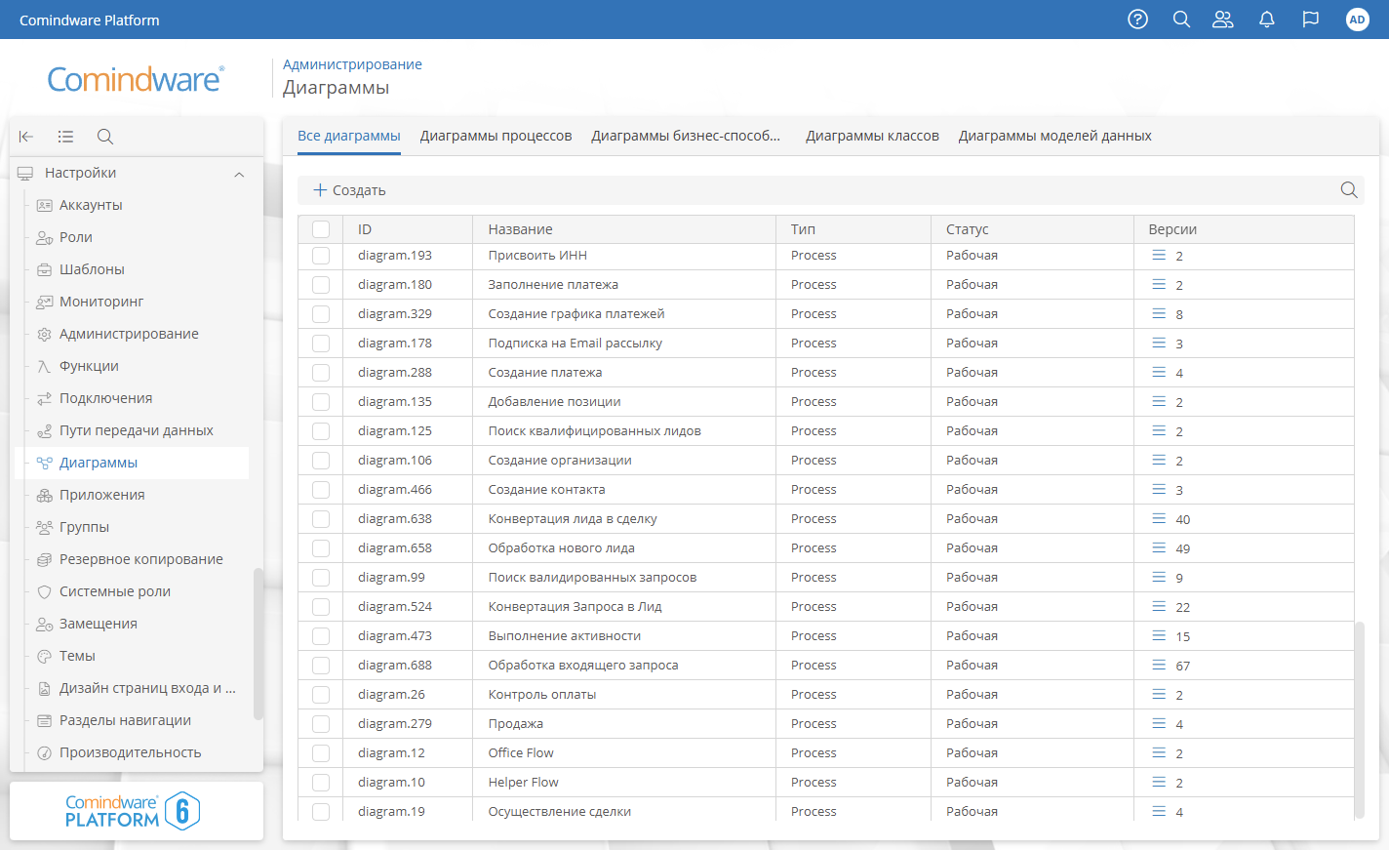
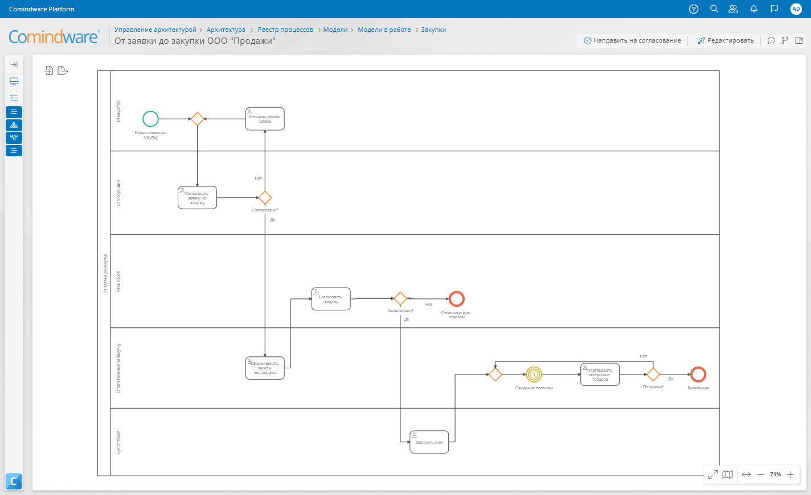
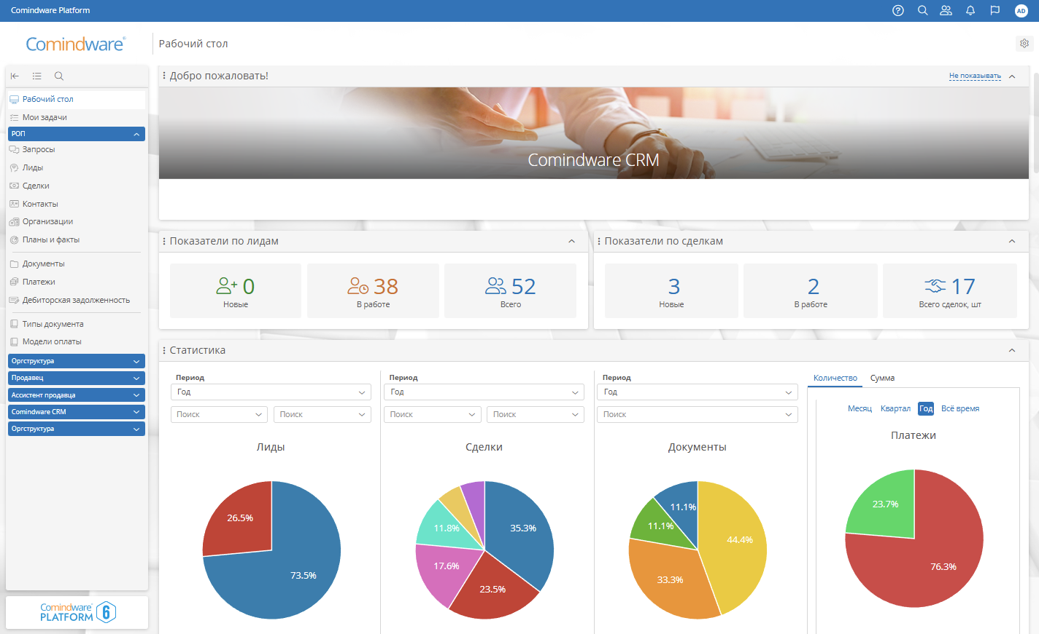
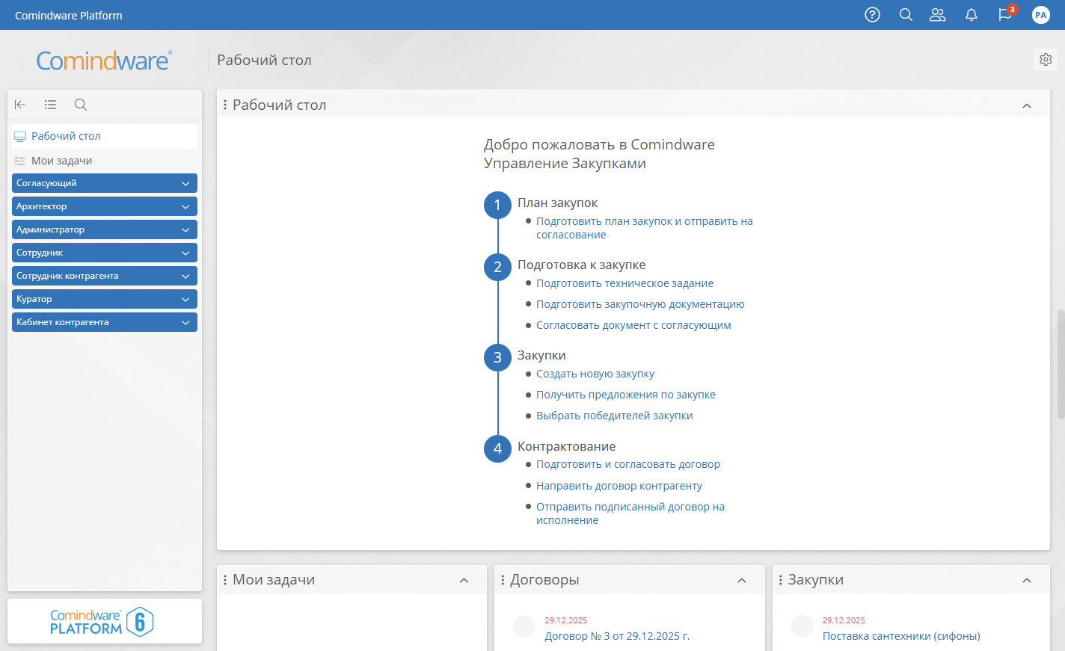
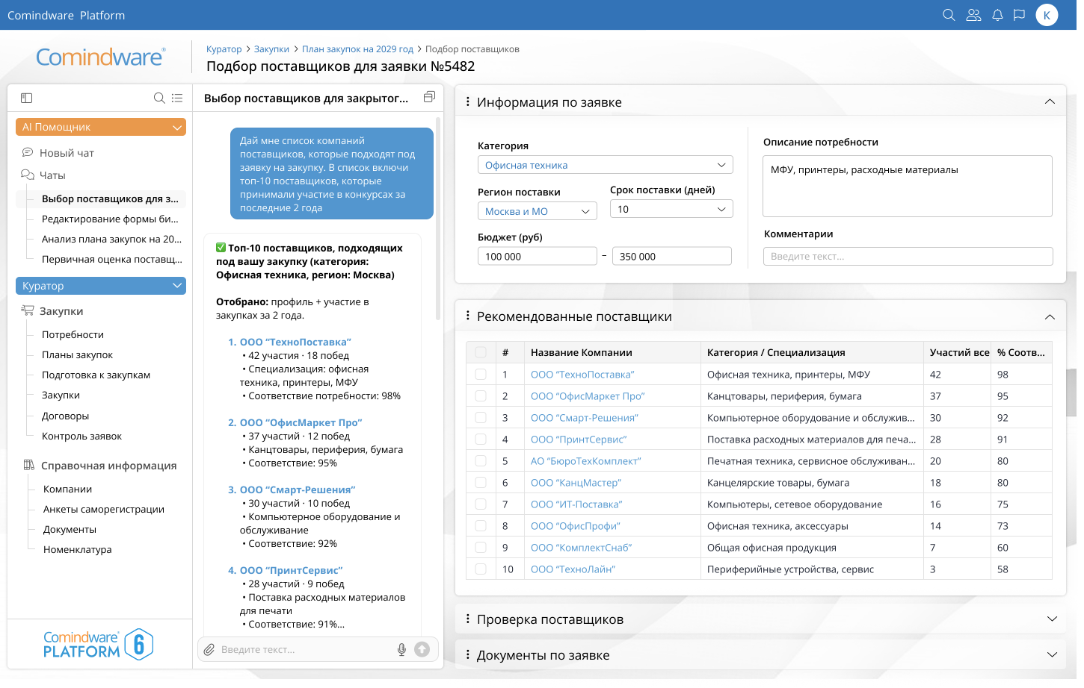
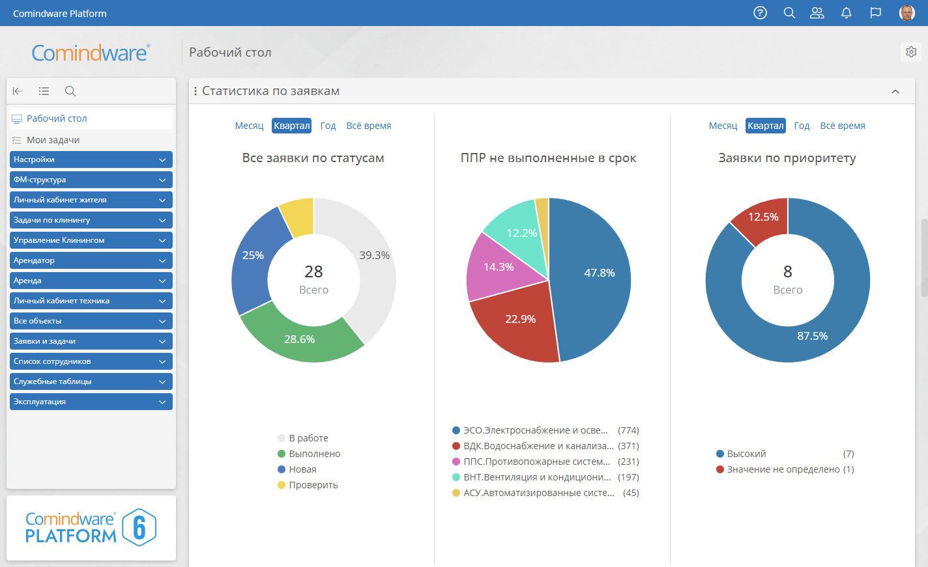
Автоматизация бизнес-процессов
Гибкая автоматизация бизнес-логики с применением ИИ
Автоматизация визуализированных в BPMN 2.0 процессов, их версионирование
Low-code настройка логики, экранных форм и интеграций
Автоматизация бизнес-сценариев и обработка данных с применением ИИ-агентов
ИИ-чаты в привязке к контексту: задаче, записи, списку и т.д.
Автообновление модели данных при добавлении или удалении атрибутов
Объединение разрозненных задач в цельные бизнес-приложения (управление продажами, закупками, недвижимостью и др.)
Notes:
https://www.pwc.com/us/en/library/pulse-survey/executive-views-2022.html

Slide 9
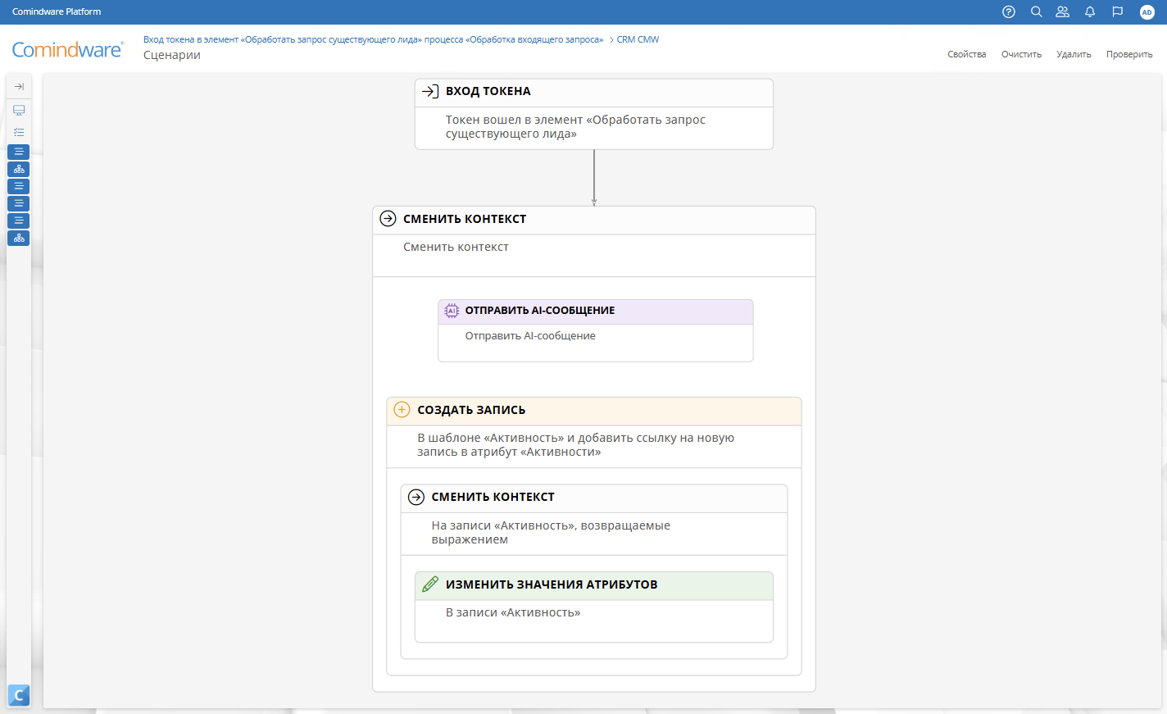
Создание ИИ-агентов и объединение ИТ-систем
Low-code настройка ИИ-агентов и сценариев взаимодействия ИТ-систем:
Поддержка цепочек действий по обработке данных и передаче событий во внешние системы.
Запуск сценариев по наступлению событий или вручную.
Поддержка протоколов обмена данными: GET, POST, XML, JSON, OData, SMTP, IMAP, Exchange, RabbitMQ.
Готовые адаптеры к популярным системам.
Самогенерирующийся API.
Интеграция с внутренними и внешними LLM (ChatGPT, DeepSeek, YandexGPT и др.).

Slide 10
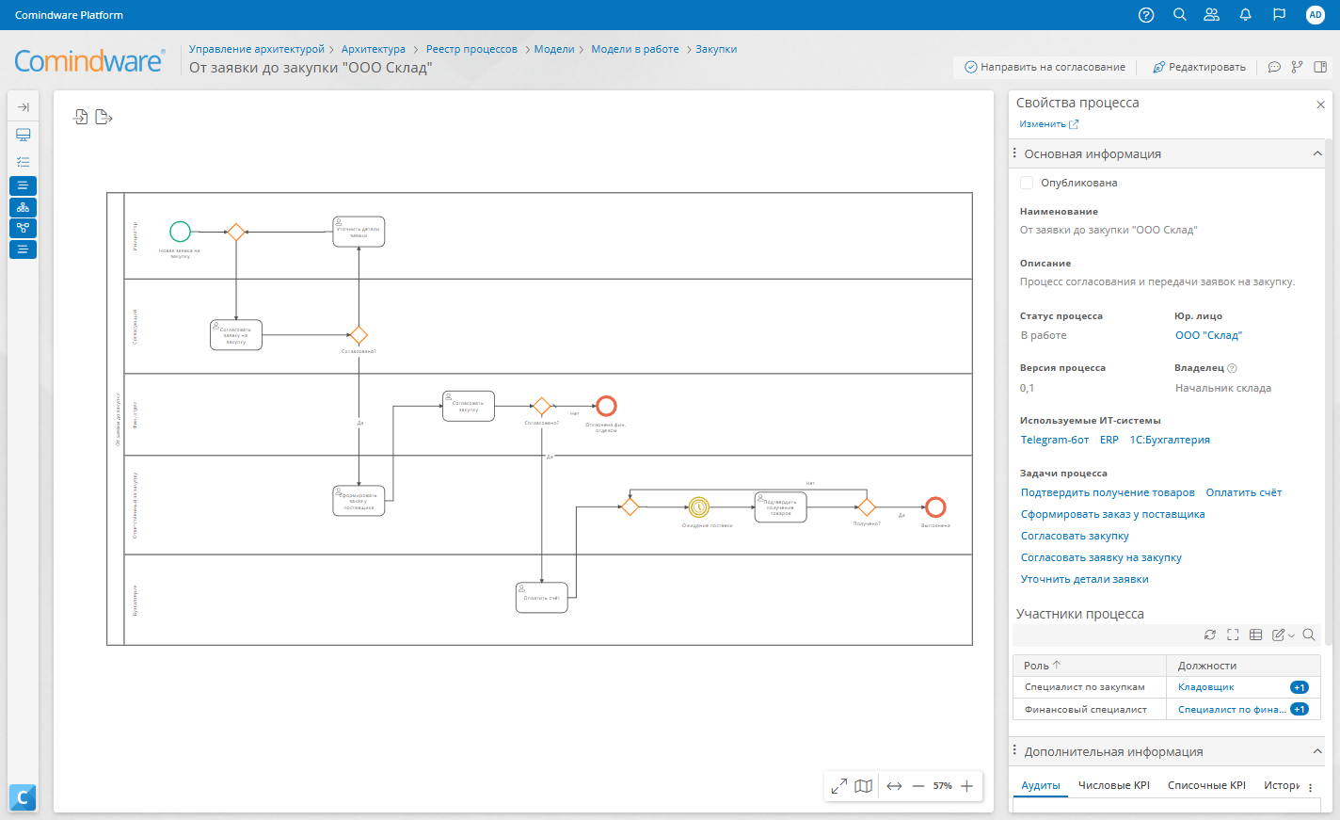
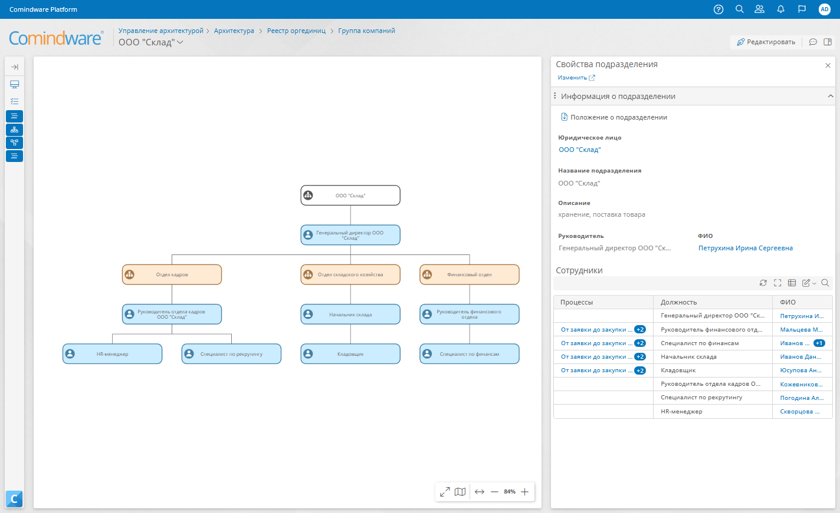
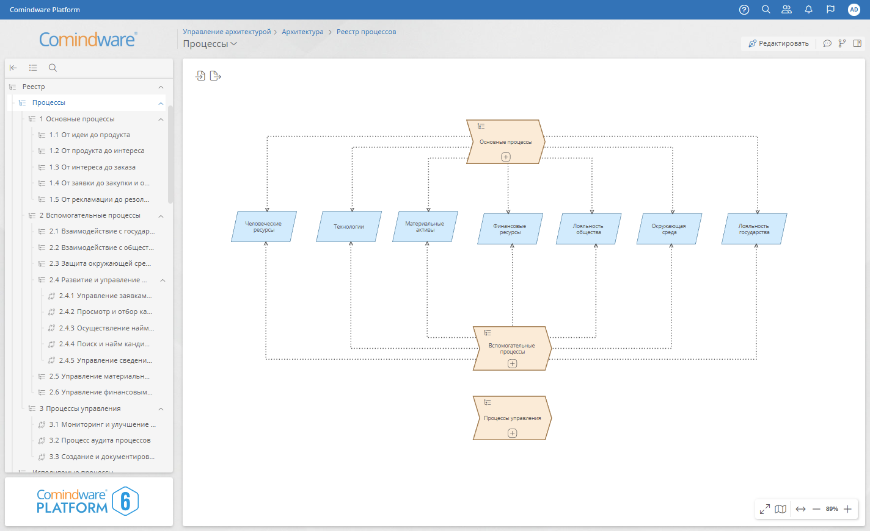
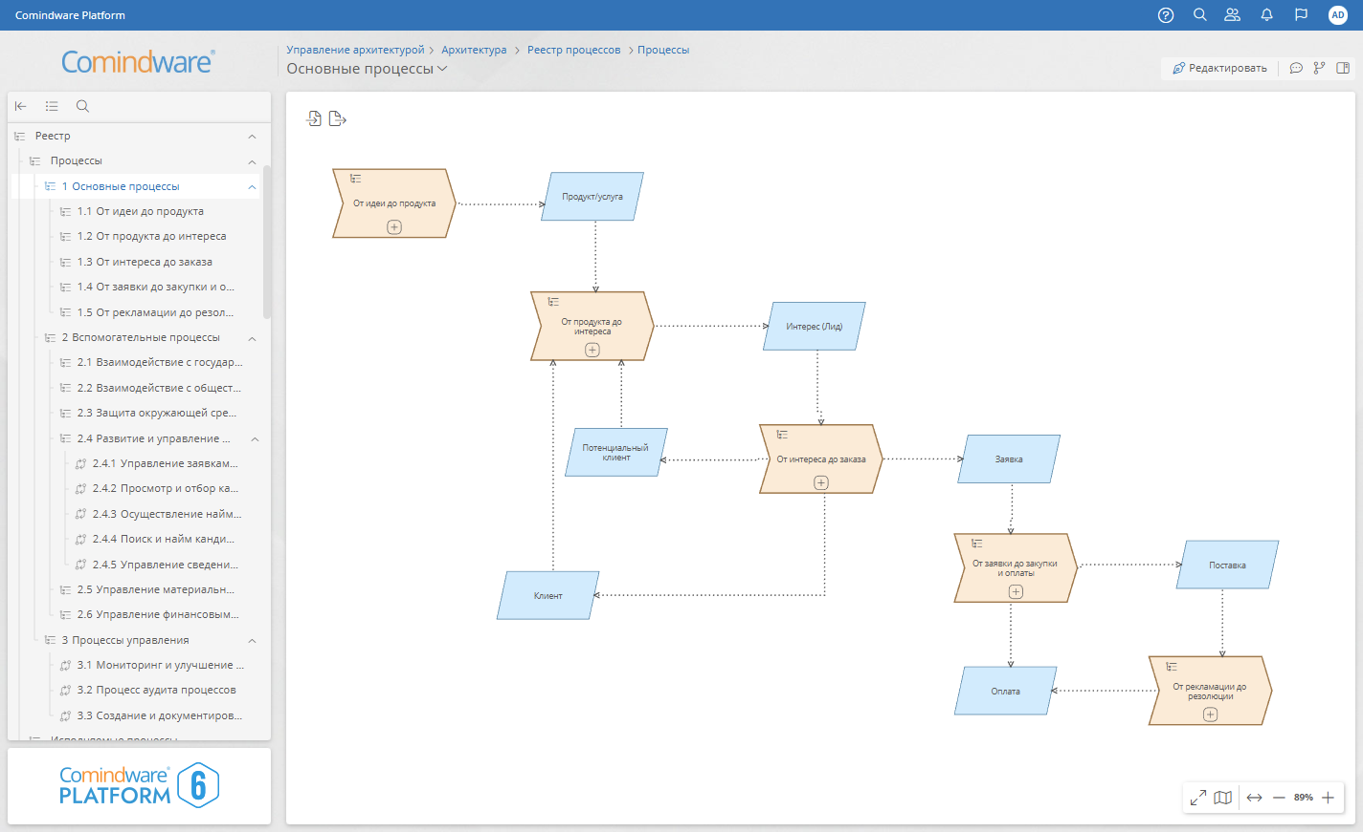
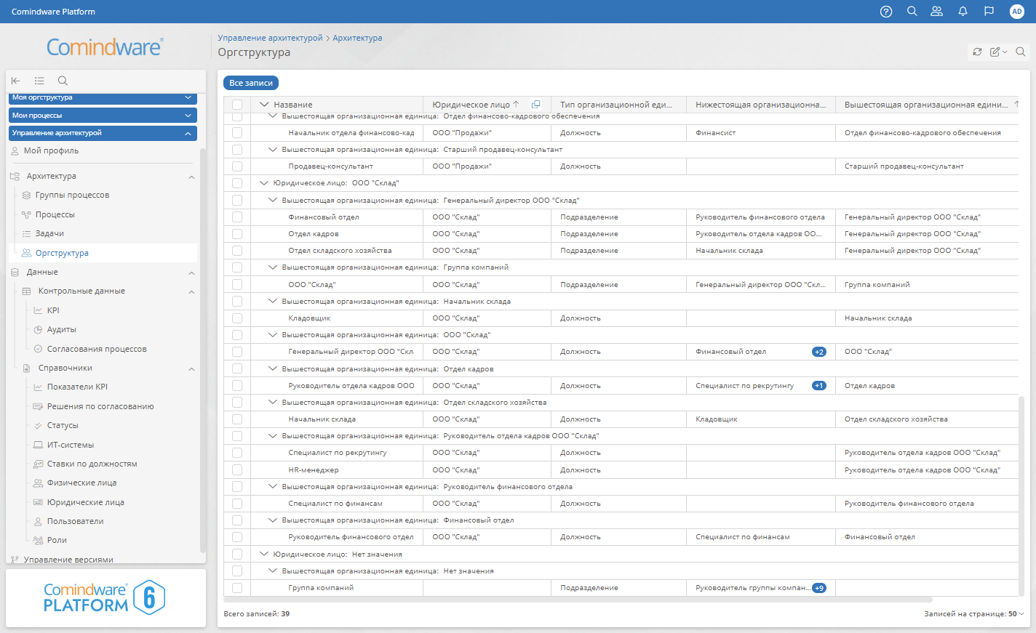
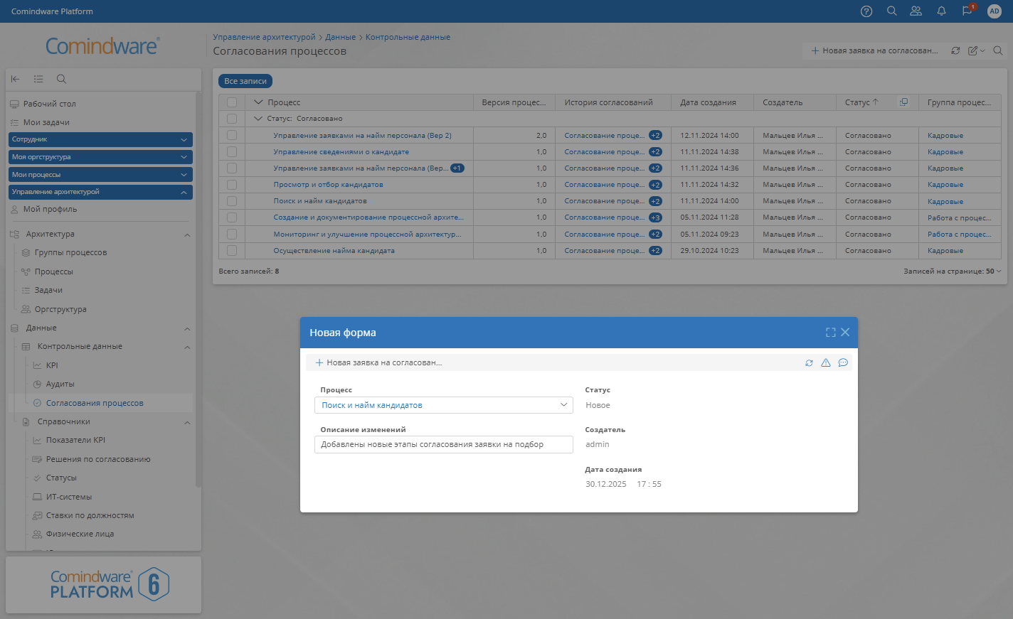
Единая среда управления бизнес-процессами
Превращение стратегии в оперативное исполнение и контроль:
Реестр всех бизнес-процессов организации с указанием из взаимосвязей по бизнес-логике
Оргструктура компании с привязкой к процессам
Автоматическая генерация регламентов и положений
Автоматизированные процессы согласования изменений реестра и моделей процессов
Возможность перевода неисполняемых моделей процессов в исполняемые

Slide 11
Полный контроль над приложениями:
от создания до разграничения прав

Slide 12
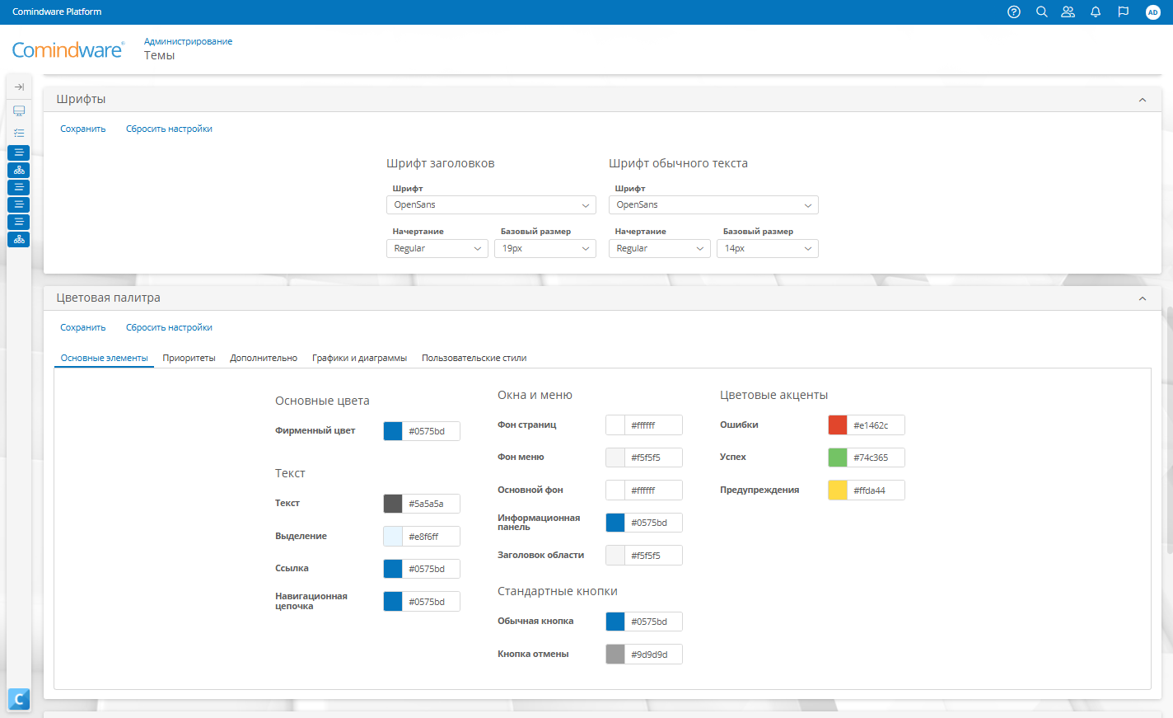
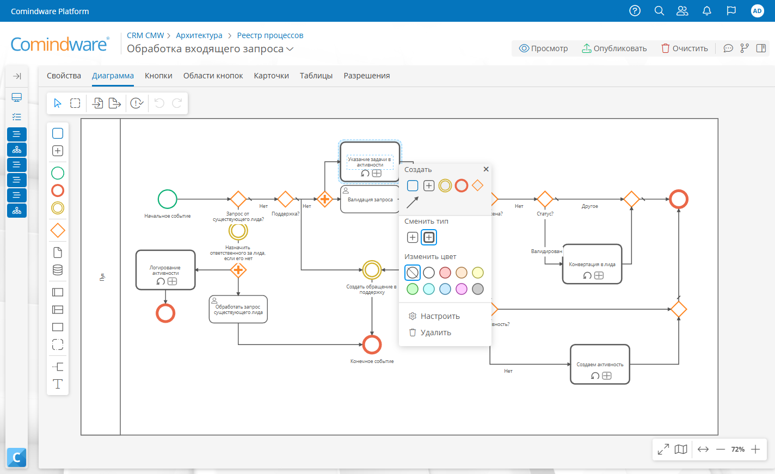
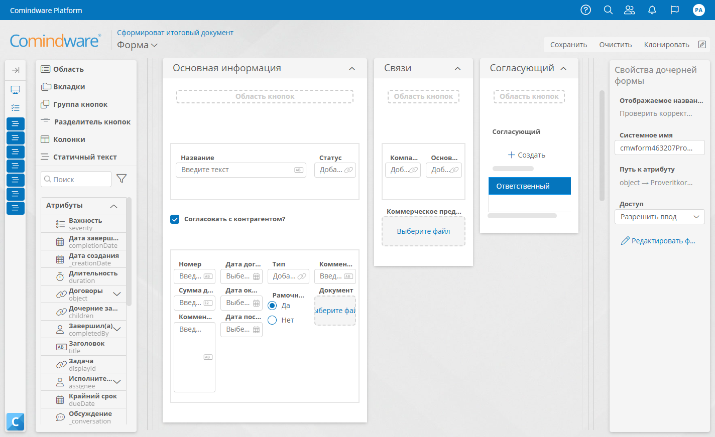
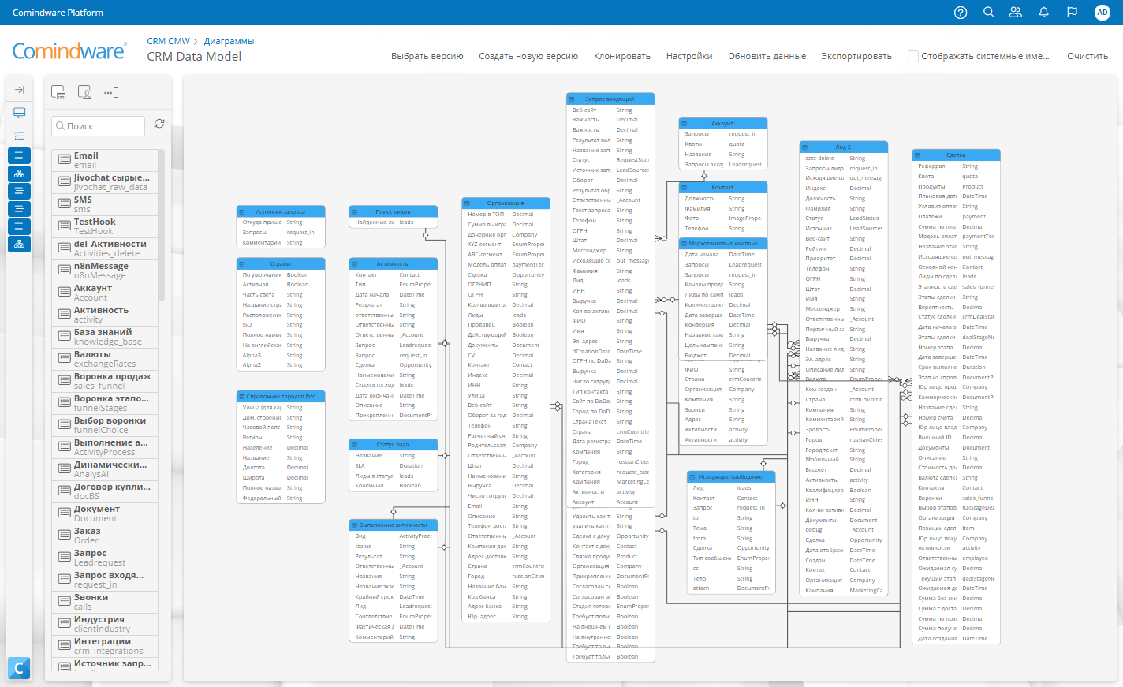
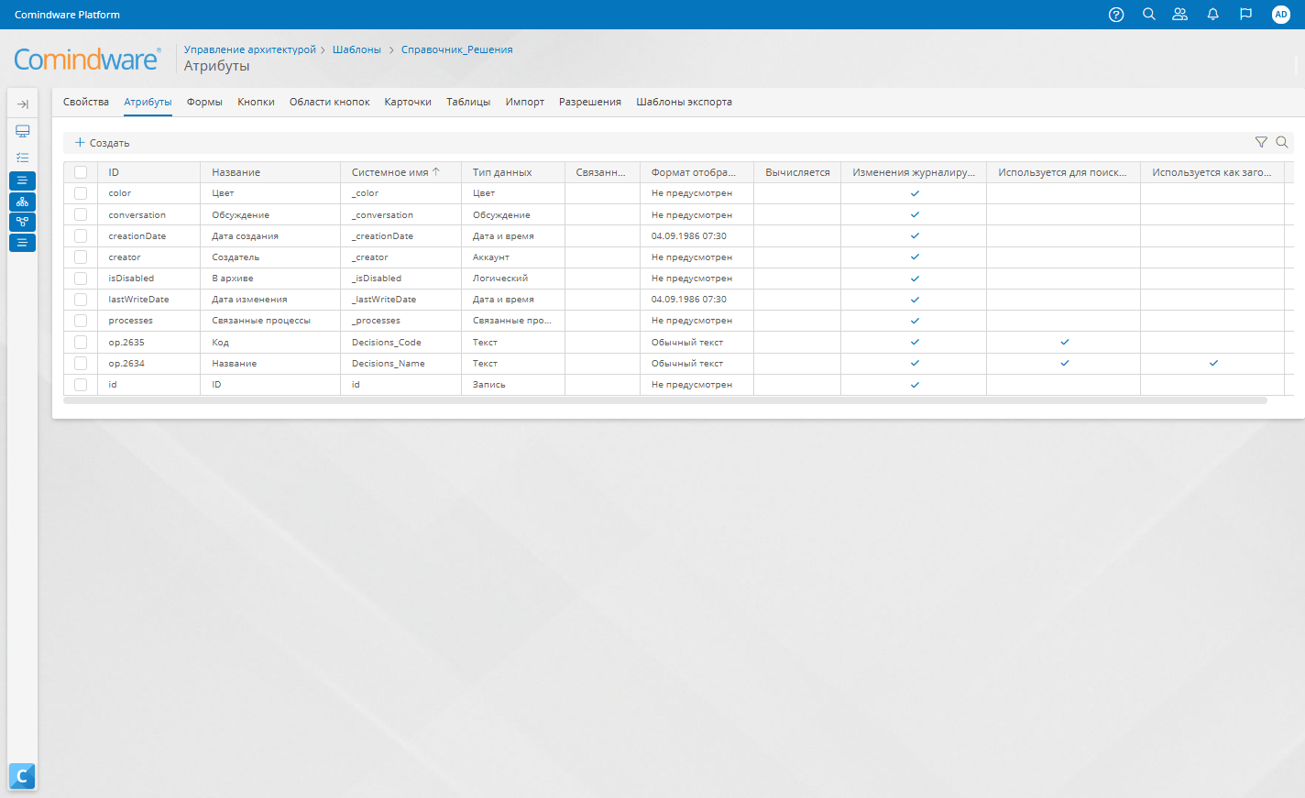
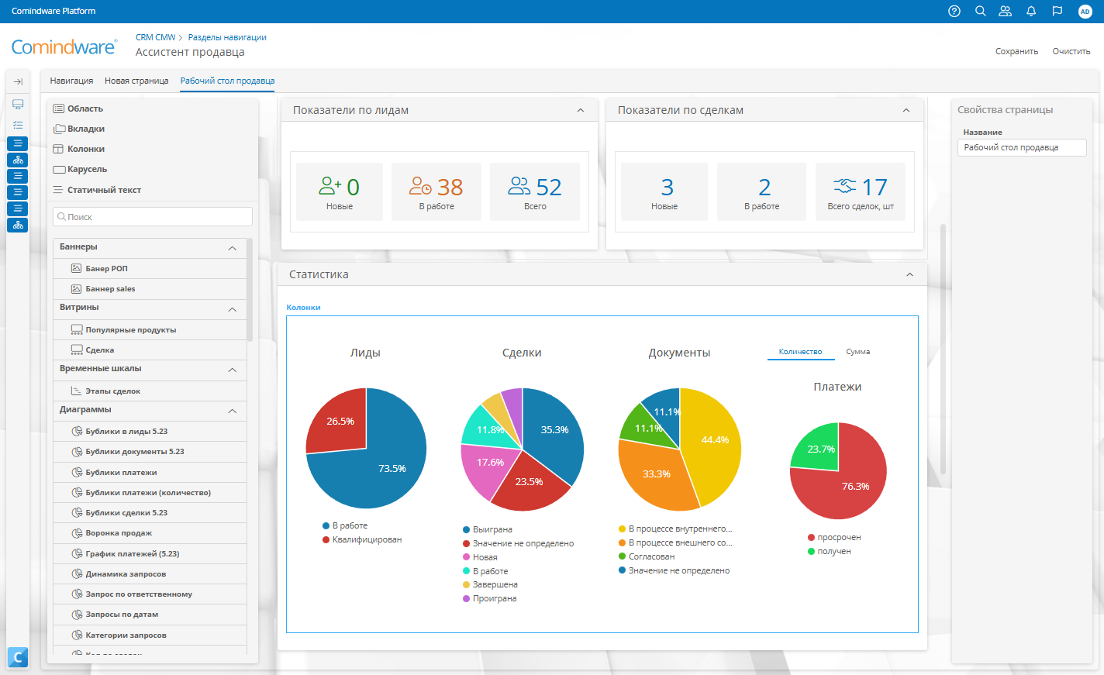
Low-code среда для создания бизнес-приложений
Редактор бизнес-процессов
Редактор экранных форм
Управление моделью данных
Редактор справочников
Визуализация данных
Управление сценариями
Кастомизация интерфейса
Notes:
https://www.pwc.com/us/en/library/pulse-survey/executive-views-2022.html

Slide 13
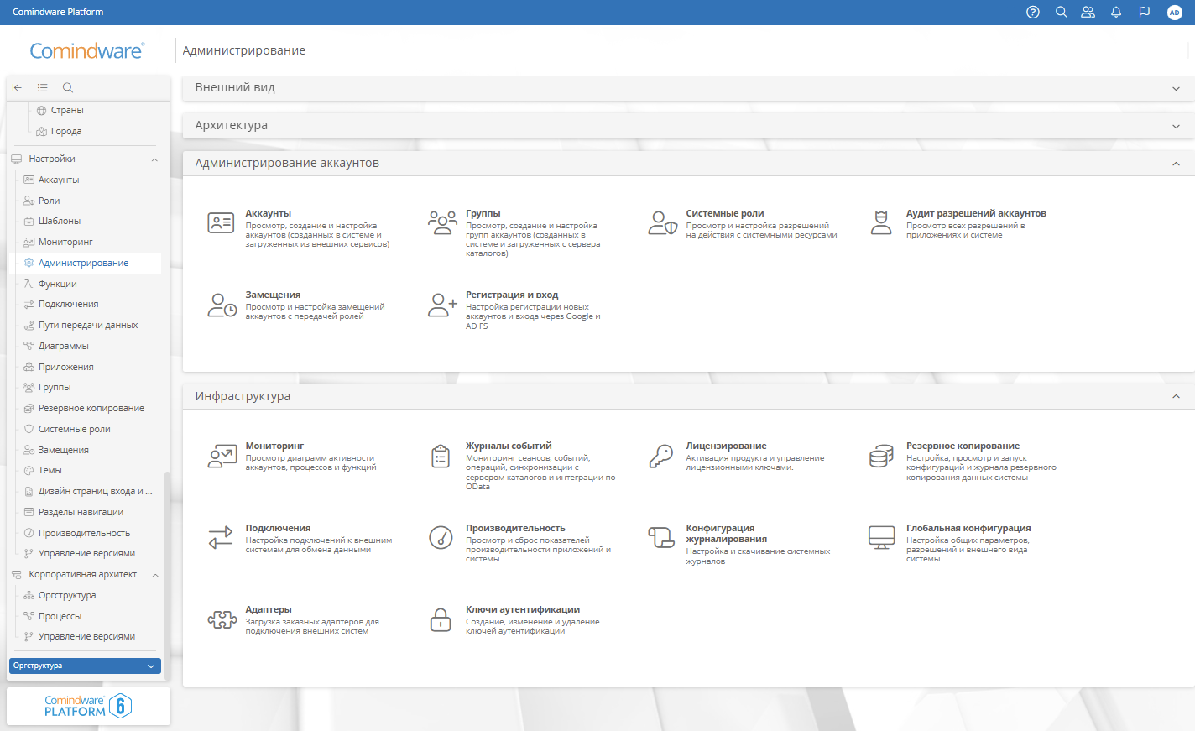
Управление данными и интерфейсами
Графовая модель данных обеспечивает:
Неограниченную сложность и вложенность данных.
Обновление модели данных «на лету» без реконфигурации БД.
Работу с косвенными связями, синхронизацией.
Понимание контекста и логические связи для ИИ-помощников и агентов.
Гибкие правила ввода и предзаполнения форм.
Визуализацию данных.
Разграничение прав доступа.

Slide 14
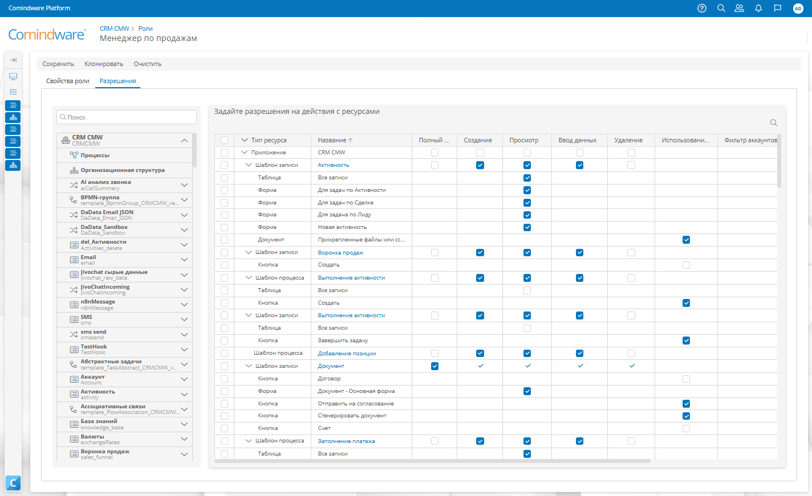
Администрирование и права доступа
Управление пользователями и ролями
Интеграция с LDAP
Журналирование действий пользователей
Notes:
https://www.pwc.com/us/en/library/pulse-survey/executive-views-2022.html

Slide 15
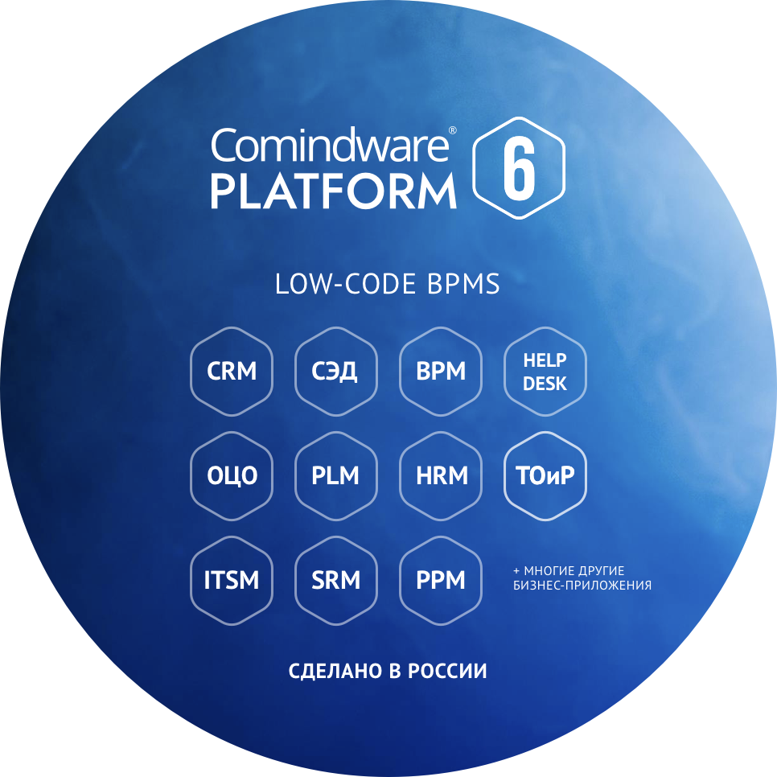
Воплощение ИТ-решений для любых задач
Поддержка создания любых бизнес-приложений, в которых участвуют данные, люди и процессы — от простых CRM до цифровых двойников зданий.
Примеры решений:
Управление активами
Управление портфолио и проектами
Финансы
Поставщики и закупки
Управление кадрами
Продажи
Открытие новых торговых точек
Обслуживание
Управление продуктами
Логистика
Контроль качества
и многие другие.
Приложения, созданные на одной платформе не требуют взаимных интеграций, экономят время на обучении, ускоряют разработку и позволяют избежать дублирования процессов и функционала.

Slide 16


















Популярные интеграции
Comindware Platform позволяет использовать как готовые коннекторы, так и самогенерирующийся API для настройки интеграции с любой внешней ИТ-системой

Slide 17
Высокотехнологичный современный фундамент

Slide 18
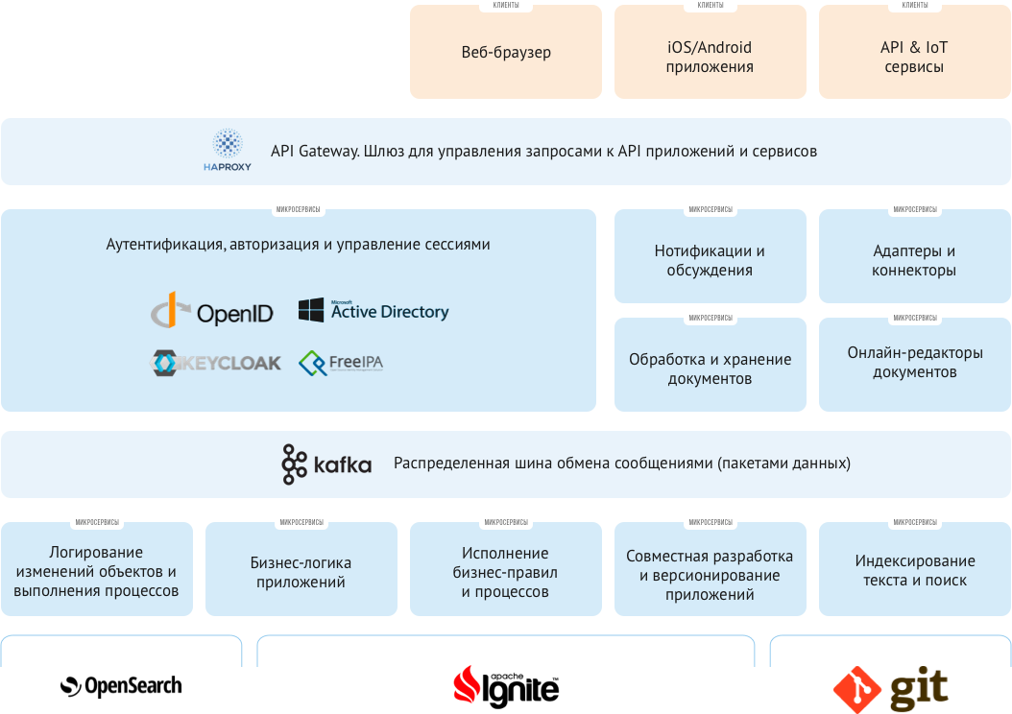
Надёжный фундамент
Архитектура
Обеспечение непрерывной работы критически важных сервисов:
Микросервисная архитектура
Виртуализация
Кластеризация
Анализ и мониторинг
Параллелизация разработки
Управление версиями и гранулярный перенос настроек и приложений
Балансировка нагрузки

Slide 19




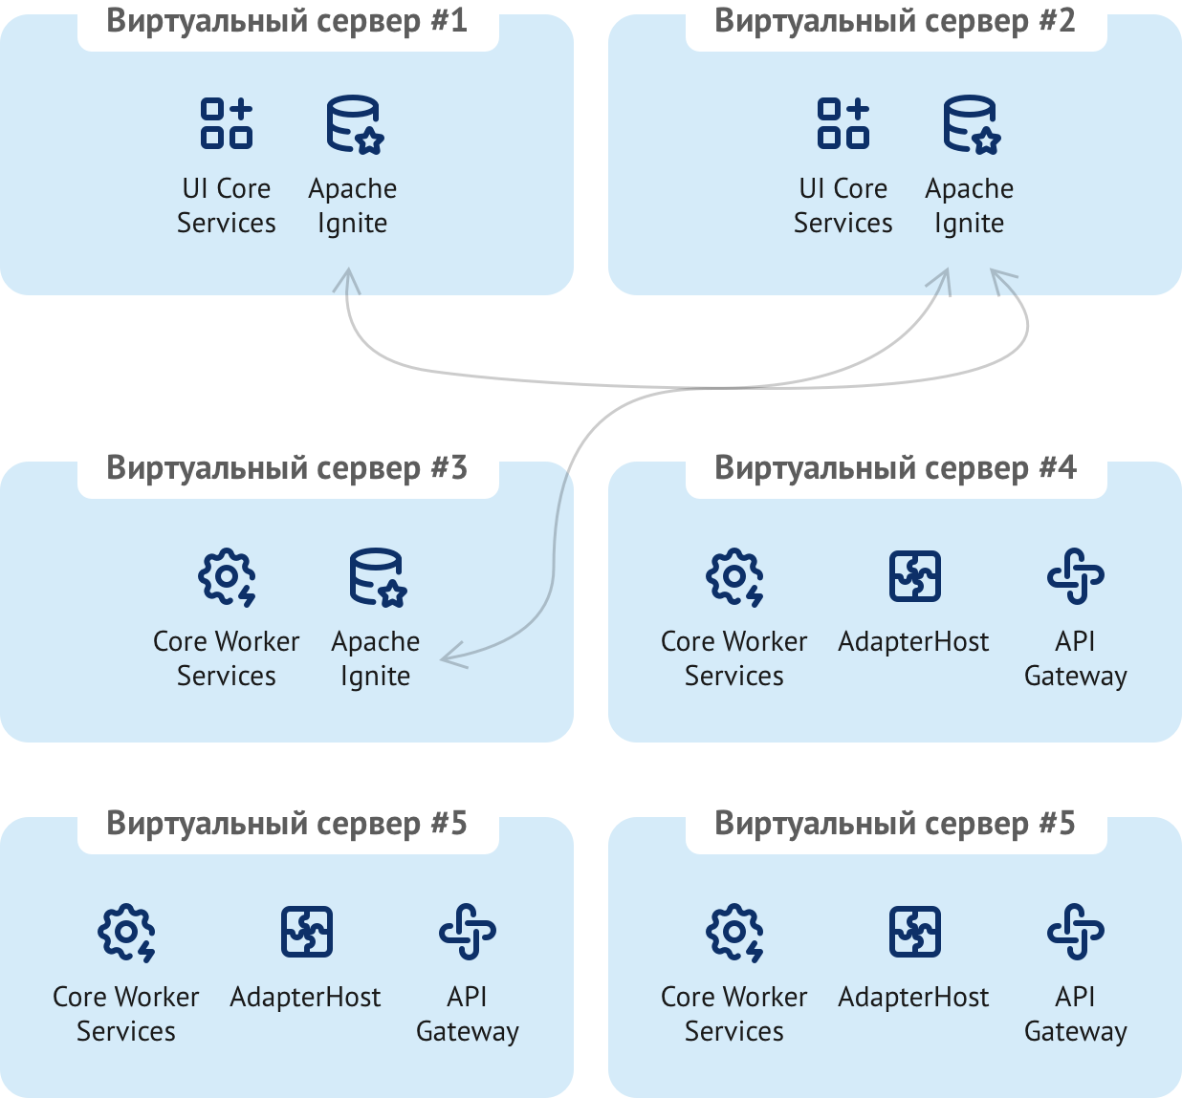
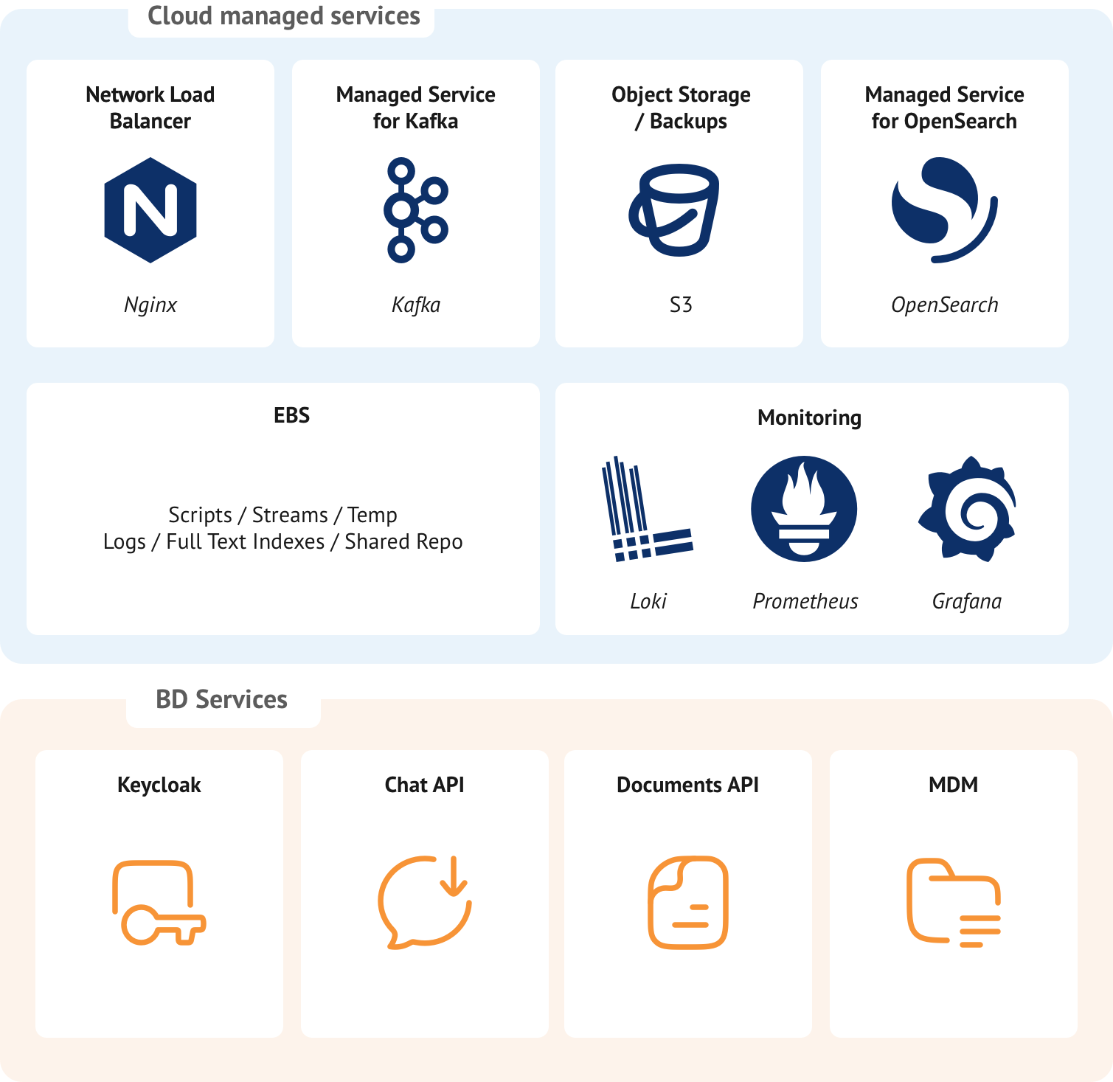
Вариативность ландшафта
Варианты развёртывания:
собственные сервера
внешний ЦОД
облачная инфраструктура
гибридное развёртывание
Поддерживаемые ОС
Кластеризация
Микросервисная архитектура

Slide 20
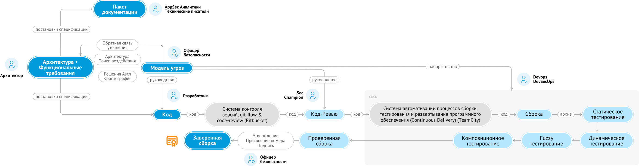
Процесс безопасной разработки ПО
Процесс разработки выстроен на требованиях ГОСТ Р 56939–2024, нормативных документах ФСТЭК России и принципах Дисциплинированная гибкая разработка (Disciplined Agile Delivery PMI).

Slide 21
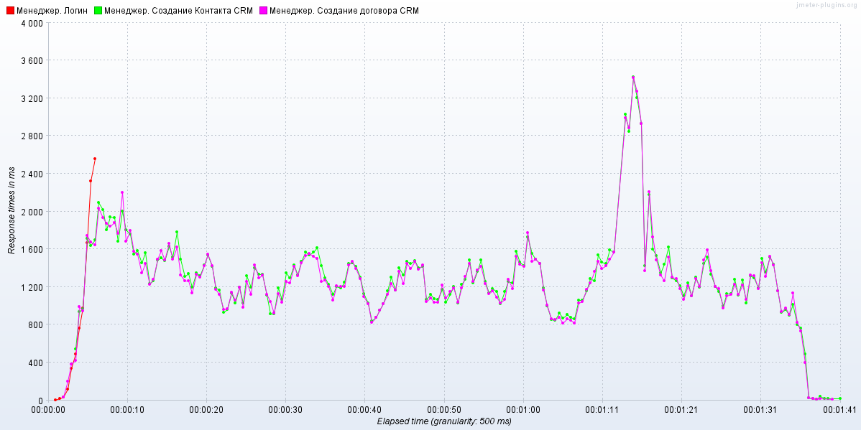

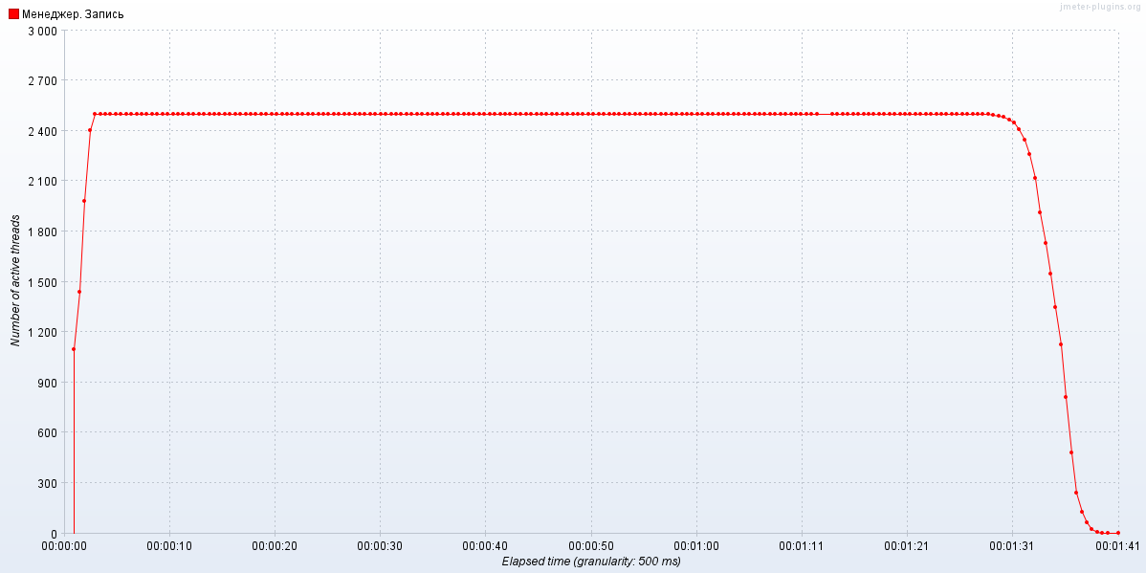
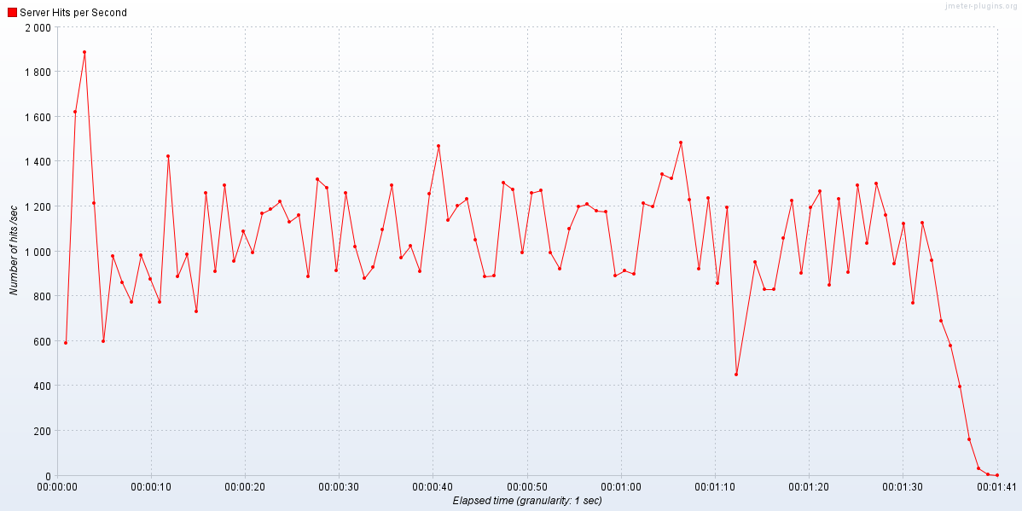
Производительность
График времени отклика
Высокая производительность подтверждена стресс-тестом с максимальной интенсивностью.
На момент теста система работала на оборудовании с минимально допустимыми мощностями.
Стресс-тестирование:
~50 000 договоров в CRM было создано 2 500 пользователями за 2 минуты.
*90-й процентиль
Результат:
Время создания 1 договора не превысило 2 секунд.*
График активности пользователей
График запросов к серверу в секунду

Slide 22
15-летняя экспертиза для решения ваших задач

Slide 23
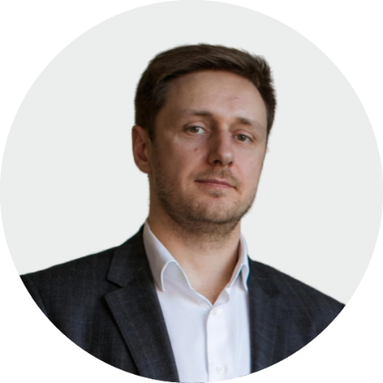
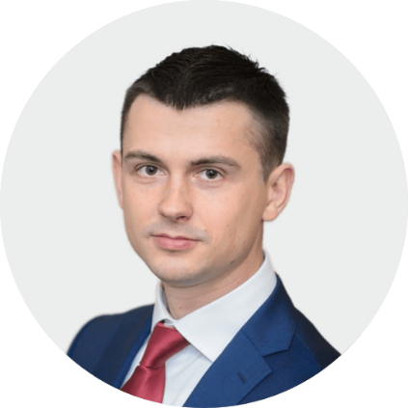
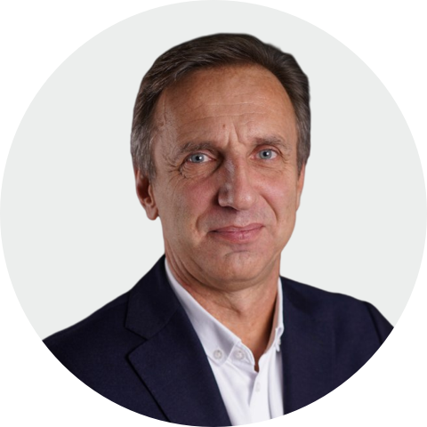
Экспертиза команды
Comindware — это не просто технология. Это ещё и команда экспертов, которая глубоко понимает, как устроены бизнес-процессы в разных отраслях.
Валерий Самарский
Директор департамента управления проектами
Эксперт по внедрению цифровых решений для бизнеса и госструктур. Его проекты — победители конкурсов «Проект года» (Global CIO) и «BPM-проект года». Имеет сертификаты по проектному управлению и степень MBA. В Comindware более 8 лет развивает лучшие практики в области настраиваемых ИТ-решений.
Игорь Простоквашин
Ведущий бизнес-аналитик, эксперт по реализации проектов
Более 10 лет занимается реализацией решений и возглавляет клиентские проекты самого высокого уровня. Эксперт-практик платформы, находящий оптимальные пути достижения целей. Регулярный спикер на конференциях и ведущий мастер-классов по автоматизации для разной аудитории.
Анатолий Белайчук
BPM-евангелист
Международно признанный эксперт в процессном управлении, президент Ассоциации ABPMP Russian Chapter. Научный редактор ключевых российских изданий по BPM, сертифицированный профессионал.
В качестве BPM-евангелиста Comindware отвечает за методологию процессного управления и цифровой трансформации.

Slide 24

Гибкая этапная разработка
Обеспечивает скорость, простоту, легкость внедрения.
Соблюдаются логика и этапность каскадного подхода, но внутри каждого из этапов идёт движение по циклу Agile: клиент может гибко уточнять функционал, оставаясь в рамках сроков и бюджета.
MDP
MLP
Тестирование
и демонстрация
MMP
MVP
PoC
Готовое
ИТ-решение
Анализ
требований
Разработка
концепции
Разработка
архитектуры
Настройка
ОПЭ
Эксплуатация и поддержка
Устранение замечаний
Потребность в совершенствовании замыкает цикл Деминга (PDCA)

Slide 25











Экспертиза партнёров
Разработка бизнес-приложений, четко отвечающих потребностям компании, не возможна без глубокой отраслевой экспертизы. Партнёрская сеть Comindware объединяет профессиональных методологических, технологических, стратегических партнёров и партнёров-интеграторов, обладающих многолетним опытом как в конкретных предметных областях, так и в инструментах для реализации проектов.
и 40+ других партнеров
и интеграторов

Slide 26
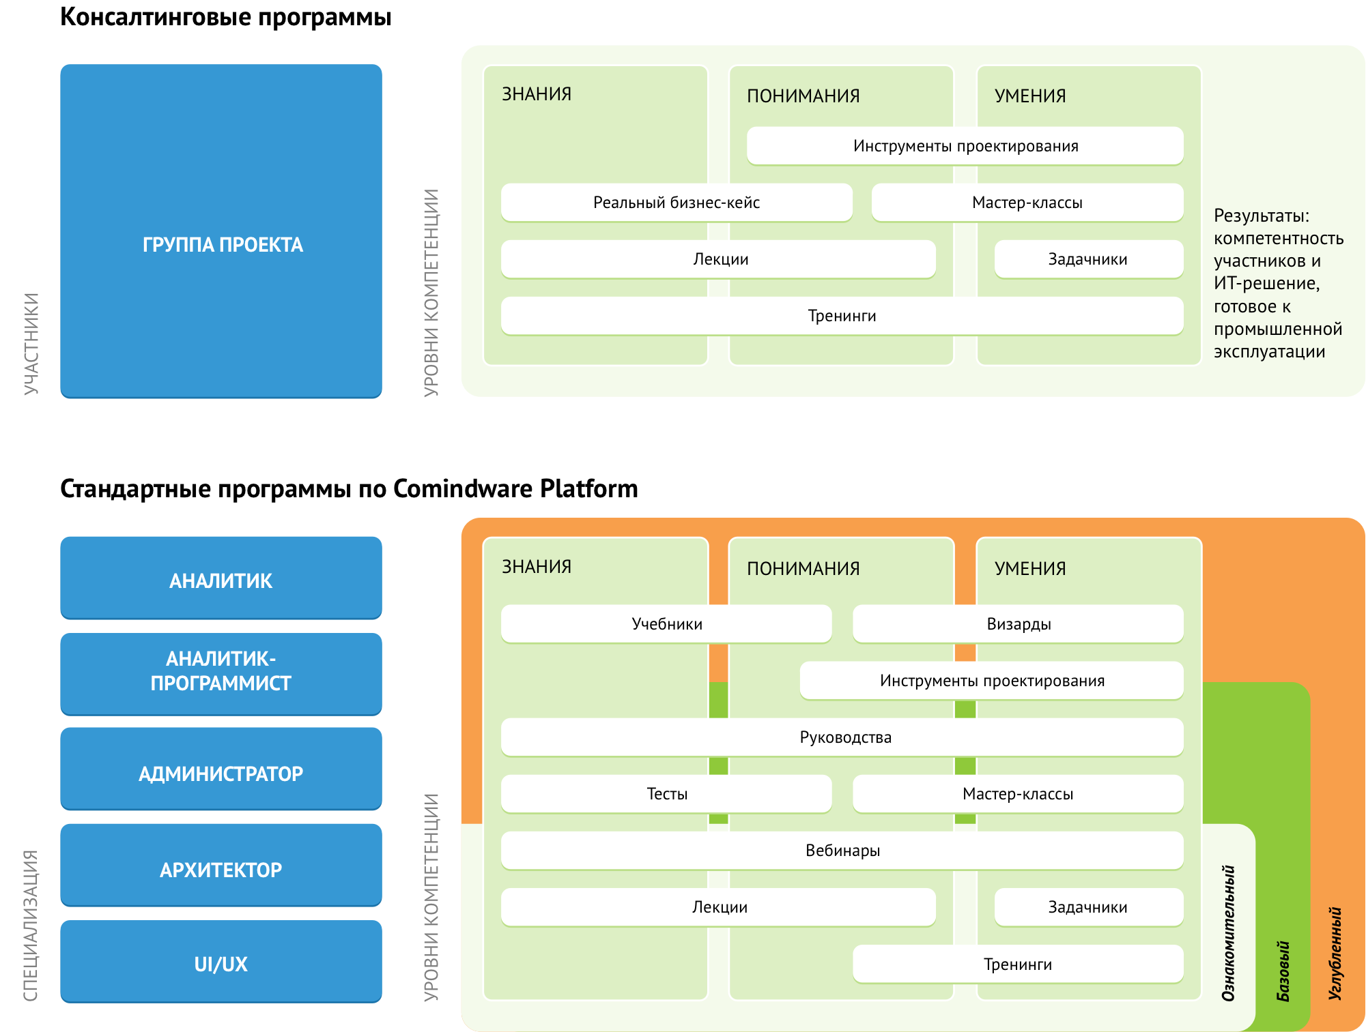
Экспертиза клиента
Конфиденциальная информация, чувствительные данные, коммерческая тайна, конкурентные преимущества — эффективно работать с этими данными может только внутренняя команда. Программа обучения Comindware позволяет освоить все необходимые компетенции, от проработки требований до настройки правил на формах, для самостоятельного создания бизнес-приложений.
«Обучение на платформе Comindware стало важным шагом для нашей команды, и мы уверены, что полученные знания и навыки будут способствовать повышению нашей продуктивности и эффективности работы. Мы благодарны всем организаторам и преподавателям за качественное обучение и поддержку!»
Анастасия Бурякова, руководитель проектов цифровой трансформации ФГБУ РосНИИВХ
* Схема носит иллюстративный характер

Slide 27
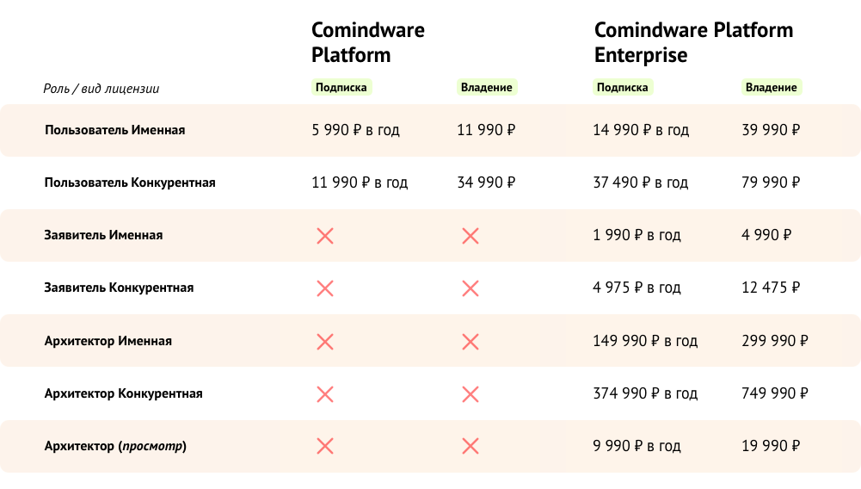
Модели лицензирования и стоимость
от 499 ₽ в месяц
или 5 990 ₽ в год

Slide 28

Отличные результаты, подтвержденные клиентами
«Выстроили работу отдела продаж именно так, как нам нужно»
«Запустили систему за квартал, а не за год»
«Никаких простоев при обновлении системы»
«Все отделы работают в одной связке»
«Видим и контролируем каждый этап сделки»
«Автоматизировали продажи, закупки и ЭДО в едином контуре»
«Настройками системы занимаются бизнес-аналитики, а не ИТ-отдел»
«Не привязаны к вендору – выбрали своего интегратора»
«Можем сами развивать систему»

Slide 29
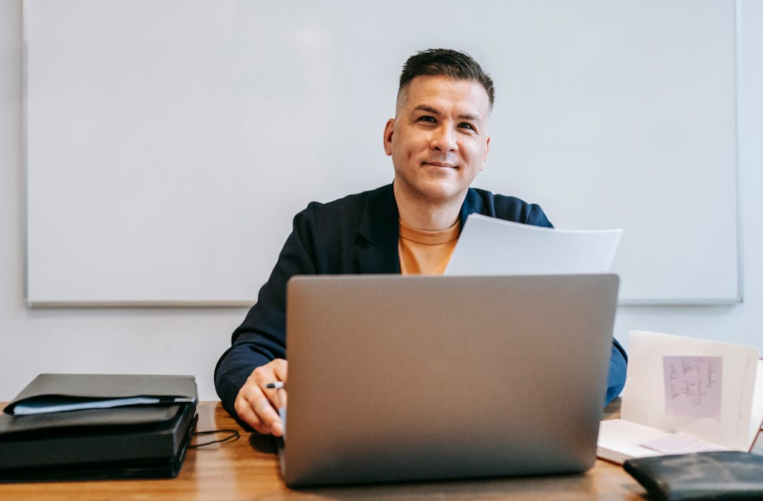


Наши дальнейшие шаги
ПРЕДВАРИТЕЛЬНЫЙ ЭТАП
ШАГ 1
ШАГ 2
Определяем сроки
Предпроектное обследование
Коммерческое предложение
К какому сроку важно получить работающее решение?
Уточнение деталей проекта и требований, знакомство с командой
Варианты реализации проекта

Slide 30




Поделитесь впечатлениями
Впечатления от решения
Насколько платформа подходит для решения ваших задач?
Какой функционал показался вам наиболее полезным и ценным?
Остались ли у вас вопросы по возможностям продукта?
Мнение о нашем подходе
Как вам кажется, наша экспертиза будет для вас полезной?
Подходит ли вам наш гибридный подход к внедрению продукта?
Критерии выбора
Что для вас важно при выборе платформы?
Сколько времени вам понадобится для принятия решения?
Что еще мы могли бы сделать, чтобы помочь вам принять обоснованное решение?
Данная презентация и содержащаяся в ней информация представляют собой интеллектуальную собственность компании Comindware и защищены законодательством об авторском праве. Она также может быть иным образом защищена другими правовыми нормами. Все права на использование и распространение данной информации предоставляются исключительно уполномоченным лицам Вашей организации. Компания Comindware позволяет вышеуказанным уполномоченным лицам печатать, хранить, дублировать и пересылать этот документ для внутреннего использования. Любое раскрытие его содержания третьим лицам без предварительного письменного разрешения компании Comindware строго запрещено, равно как и распространение каким-либо способом любой информации, связанной с этим документом, среди неуполномоченных лиц, его подрядчиков или третьих лиц. Компания Comindware не дает никаких гарантий в отношении своих планов, озвученных в настоящей презентации, процедур внедрения, инструкций и других деловых или технических указаний, изложенных в этом документе, и не несет ответственности за любые возможные убытки, вызванные использованием данной информации. Все торговые марки, логотипы, названия продуктов и компаний, которые используются, упоминаются либо цитируются в данной презентации принадлежат их обладателям согласно законам об авторском праве.`

